Slide 1
캡스톤디자인2021조
캡스톤디자인 프로젝트
2014112137 김태웅
2015112228 오원주
2016112243 신명재
2016112263 김세민

Slide 2
목차
01.
02.
03.
04.
프로젝트 주제
시스템 구성도
기능 소개
시연 영상

Slide 3
01.
프로젝트 주제

Slide 4


프로젝트 주제
Notification
TTS
STT
APP
Notes:
알림을 TTS로 받고 STT로 상호작용할 수 있는 모바일 애플리케이션

Slide 5



프로젝트 주제
Notes:
운전중, 요리중, 휴식 중 등 스마트폰을 직접 볼 수 없을 때 유용

Slide 6
02.
시스템 구성도

Slide 7
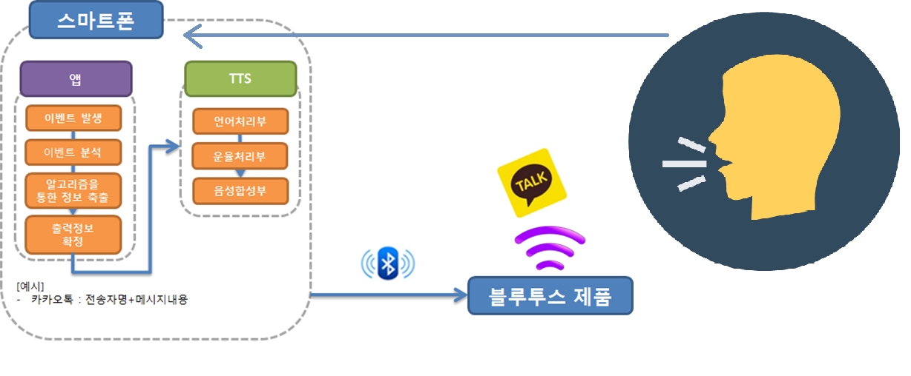
시스템 구성도
STT

Slide 8
03.
기능 소개

Slide 9
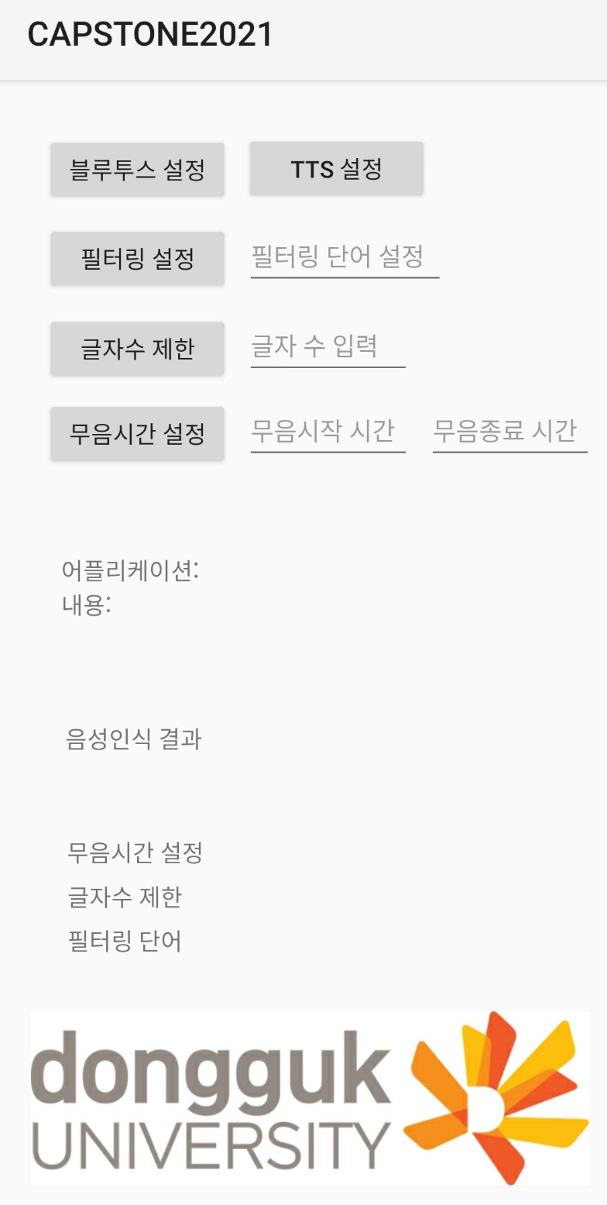
기능 소개
초기 화면
Notes:
초기화후 한국어로 설정

Slide 10
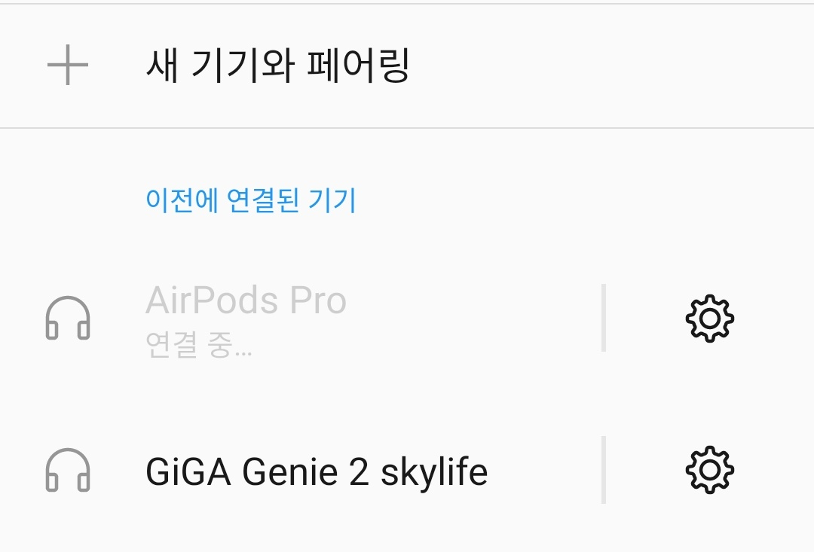
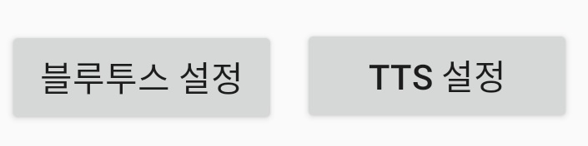
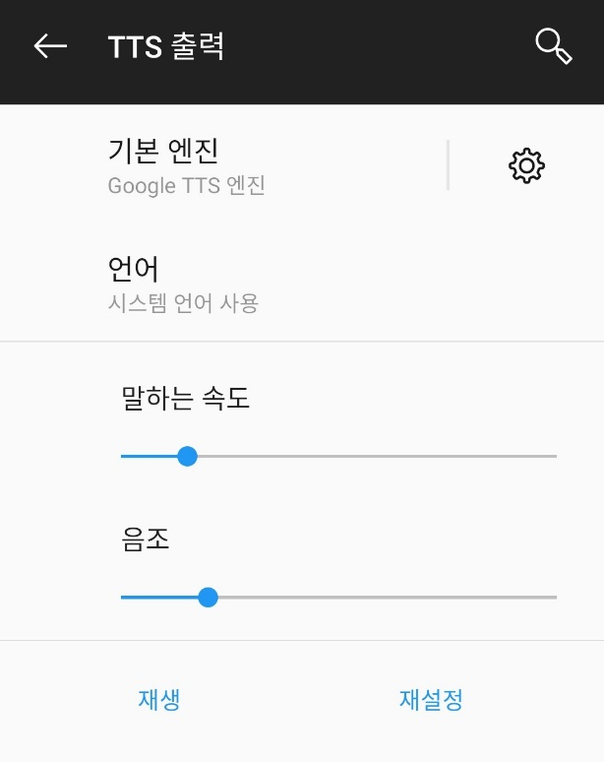
기능 소개
초기 설정
Notes:
초기화후 한국어로 설정

Slide 11
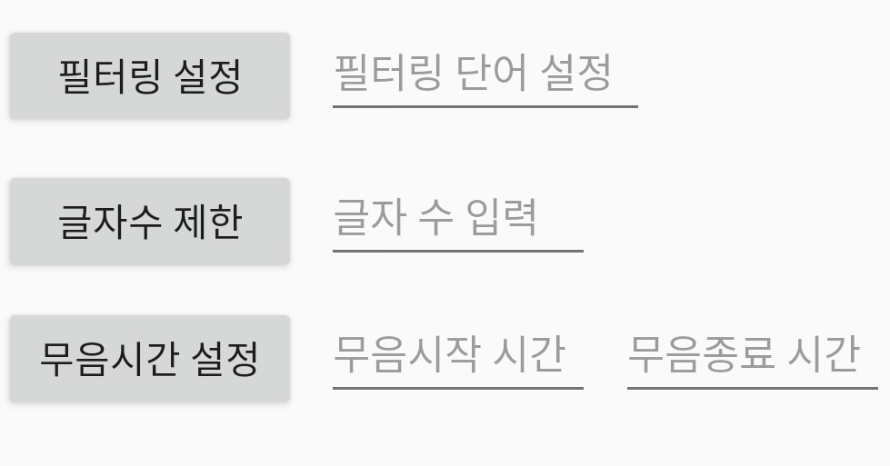
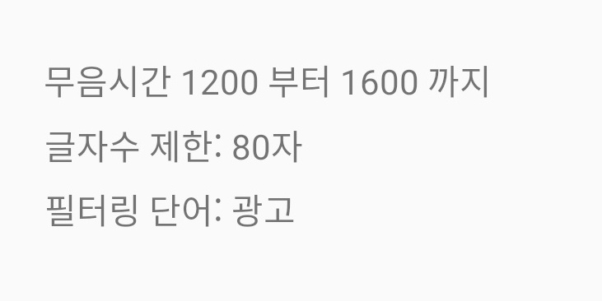
기능 소개
필터링 설정
Notes:
초기화후 한국어로 설정

Slide 12
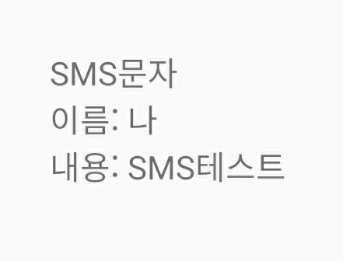
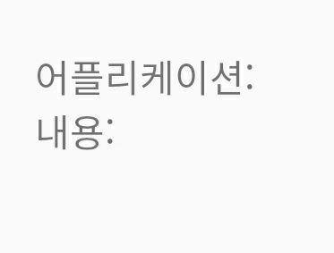
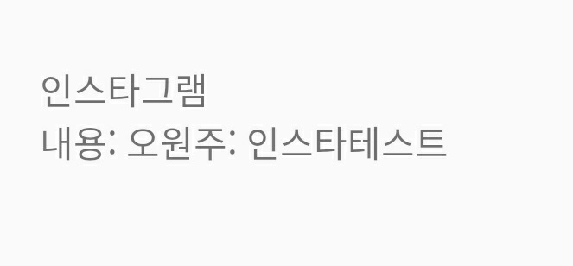
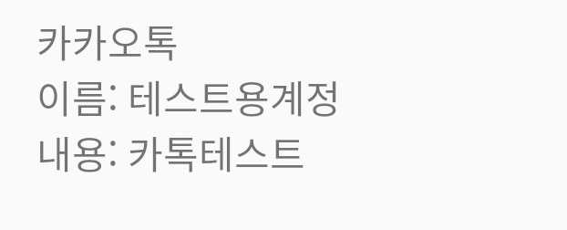
기능 소개
Notes:
초기화후 한국어로 설정

Slide 13
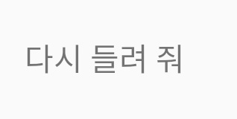
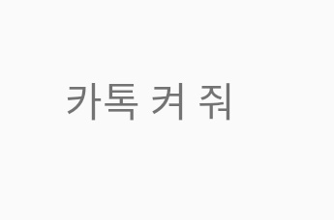

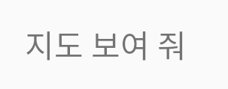
기능 소개
STT 부분
Notes:
초기화후 한국어로 설정

Slide 14
04.
실행결과

Slide 15


실행 결과
일반 실행
필터링 구현
Notes:
운전중, 요리중, 휴식 중 등 스마트폰을 직접 볼 수 없을 때 유용

Slide 16


실행 결과
백그라운드 실행
소음 발생시
Notes:
운전중, 요리중, 휴식 중 등 스마트폰을 직접 볼 수 없을 때 유용

Slide 17


실행 결과
흔들어서
현재 시각 알림
흔들어서
음성인식 실행
Notes:
운전중, 요리중, 휴식 중 등 스마트폰을 직접 볼 수 없을 때 유용

Slide 18
감사합니다

